Slide 1
Оценка маркировки и маркетинга продуктов детского питания
ФГБУ «НМИЦ ТПМ» Минздрава России
WINSTRIKE

Slide 2
Проблематика
01
02
03
04
05
06
Ненадлежащие
Несоблюдение
Необходимость
формы продвижения сбыта продуктов детского питания
рекомендаций ВОЗ и рост обеспокоенности
совершенствования требований к маркировке
Ограниченность
Потребность
Трудность
доступной информации и её достоверности
мотивации осознанного выбора
проведения исследований

Slide 3
Характеристика решения
Распознавание
Инструмент
Профилактика
текста с этикеток, поиск и оценка маркировки
анализа маркировки товаров с выводом результатов
детских заболеваний и популяризация здорового питания
Мотивирование
Минимизирование
Ассистент
осознанного выбора товаров среди покупателей
финансирования товаров ненадлежащего продвижения
проведения исследований пищевой продукции

Slide 4
Архитектура программного модуля
Web-приложение
Нейронная сеть
React.js, Material UI, Charts.js, Flask, Docker, PostgreSQL
EasyOCR, OpenCV, PyTorch, Cython
Особый датасет
Свободное и открытое ПО
со сбалансированным распределением категорий по составу
распространяемое под открытой лицензией

Slide 5
Обработка датасета
Отбор фотографий
Аугментация
Разметка данных
Оценка метрик различных моделей
Сравнение с результатами исследований
Акцент на проблемных категориях
Дообучение с использованием NVIDIA Tesla T4
Время обучения:
~4,5

Slide 6
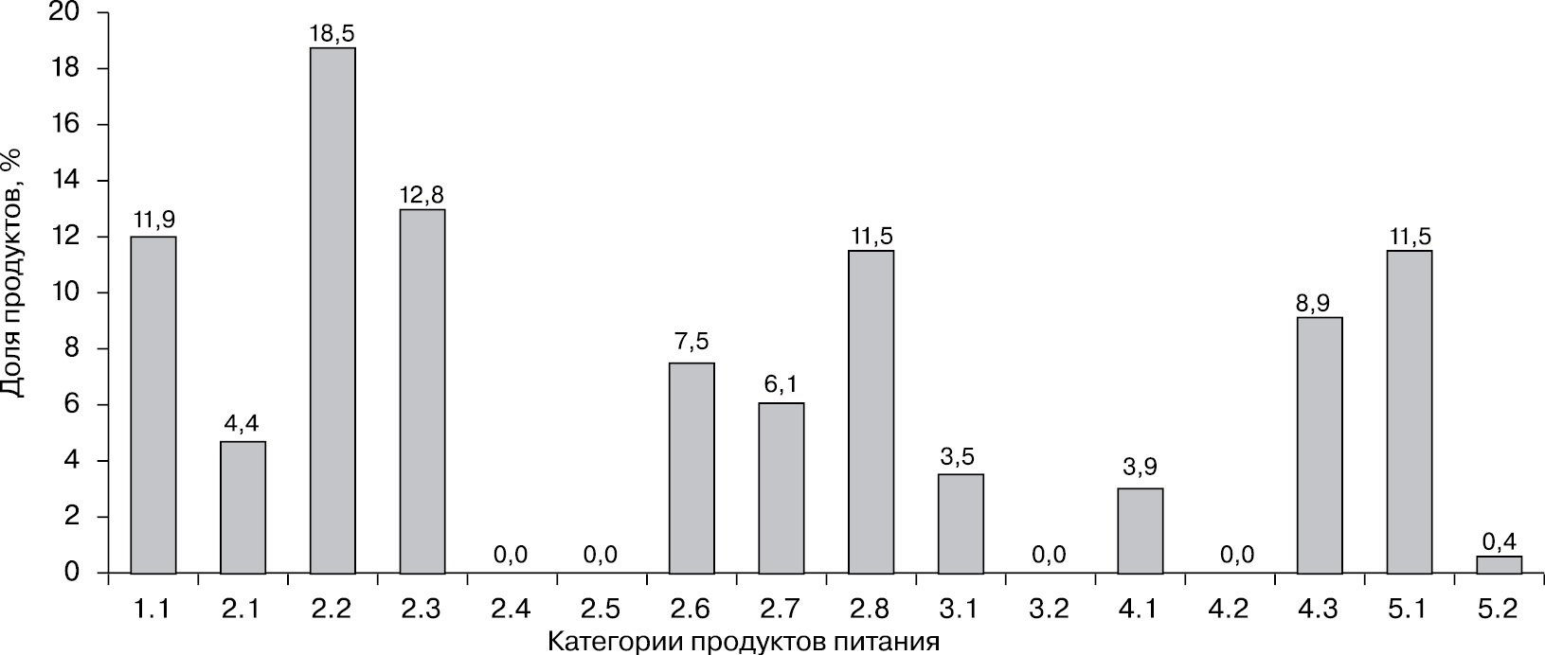
Исследование маркировки
Распределение продуктов питания и напитков по категориям в соответствии с Моделью ВОЗ
Муканеева Д.К., Концевая А.В., Анциферова А.А., Rippin H., Wickramasinghe K., Драпкина О.М. Исследование маркировки и продвижения готовых продуктов питания для детей до 3 лет в Российской Федерации. Профилактическая медицина. 2022;25(1):54‑62.

Slide 7
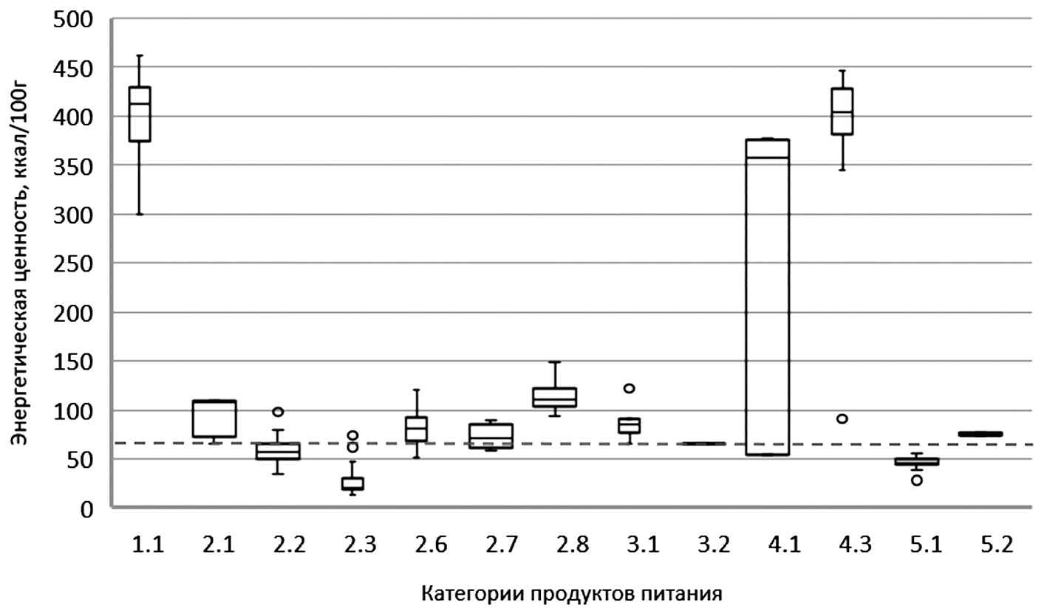
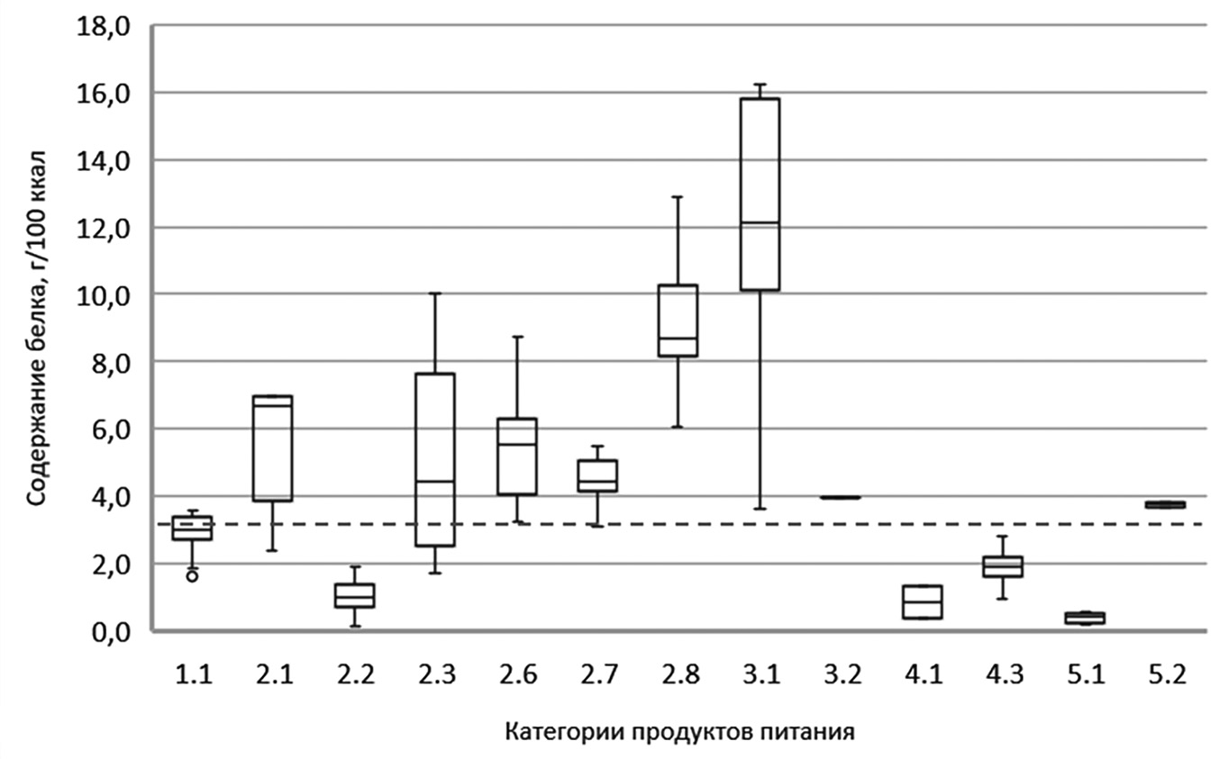
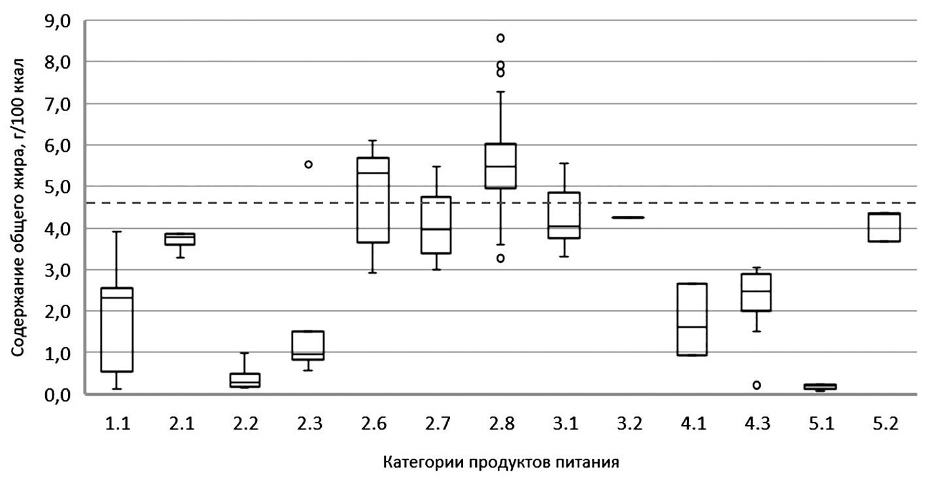
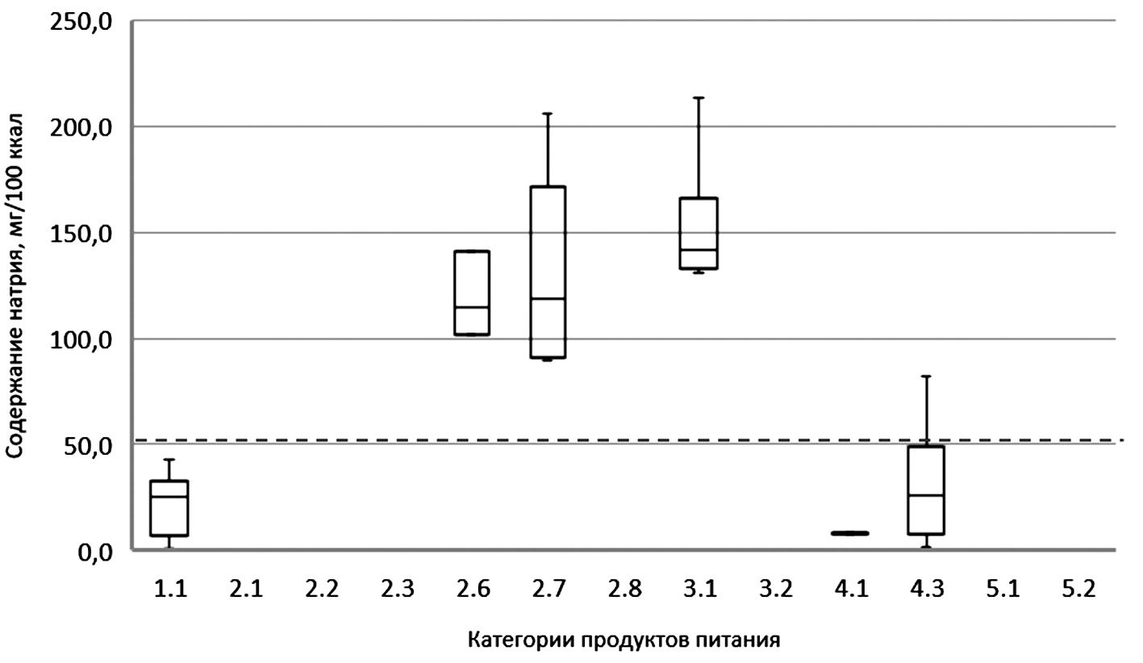
Исследование маркировки
Энергетическая ценность продуктов питания и напитков по категориям
Содержание белка в продуктах питания по категориям
Содержание общего жира в продуктах питания по категориям
Содержание натрия в продуктах питания по категориям
Муканеева Д.К., Концевая А.В., Анциферова А.А., Rippin H., Wickramasinghe K., Драпкина О.М. Исследование маркировки и продвижения готовых продуктов питания для детей до 3 лет в Российской Федерации. Профилактическая медицина. 2022;25(1):54‑62.

Slide 8
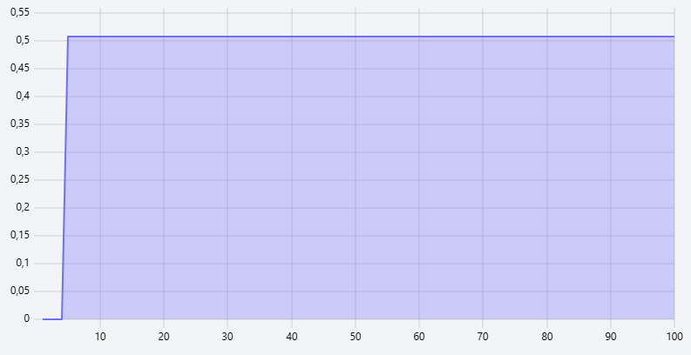
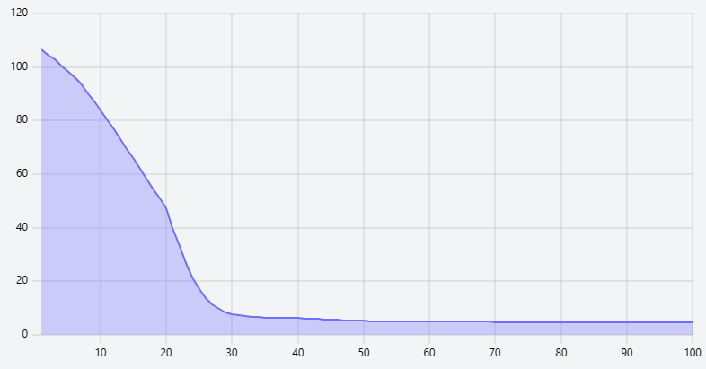
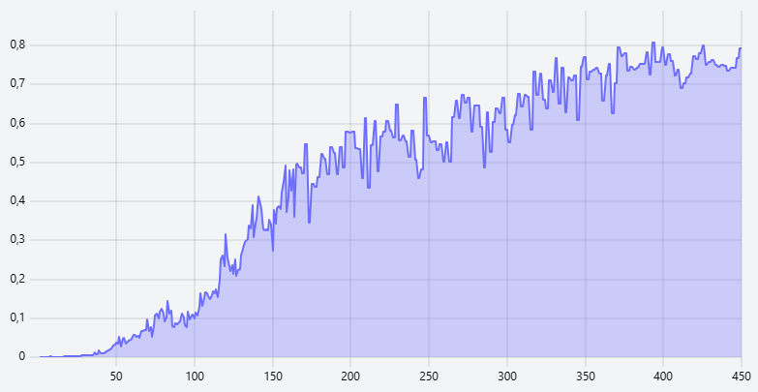
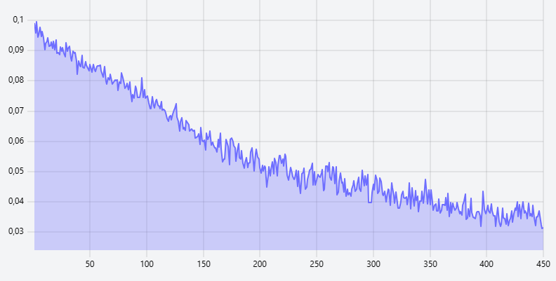
Сравнение метрик
PaddleOCR
Accuracy: 0,5
Loss: 4,6
EasyOCR
Accuracy: 0,79
Loss: 0,03

Slide 9
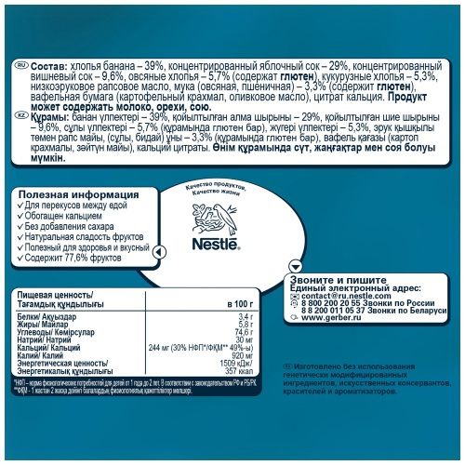
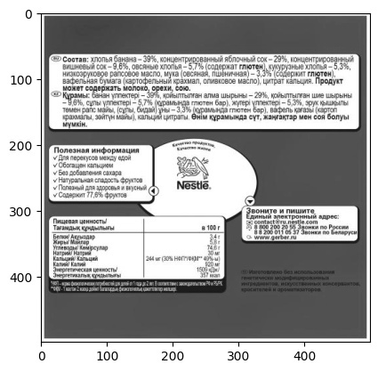
Этапы распознавания
Изображение, подаваемое на вход алгоритма
Предобработка
Пример выделенного контура

Slide 10
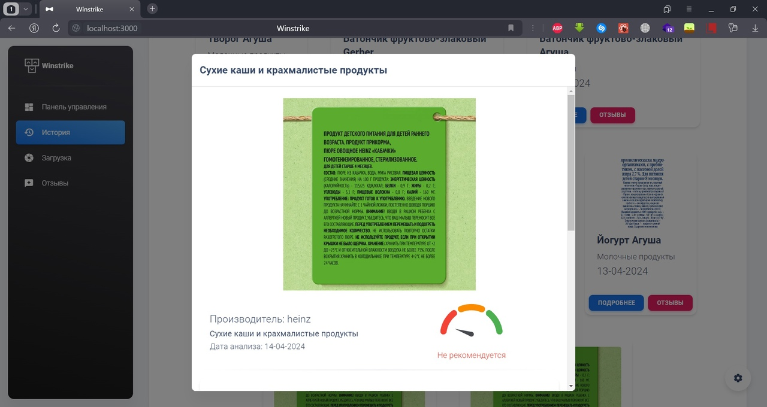
Демонстрация работы решения

Slide 11
Киллер-фичи проекта
01
Производительное распознавание
Современные методы распознавания высокой точности при низких затратах вычислительных ресурсов
02
Визуализация и экспорт
Результаты анализа графически демонстрируются и имеют возможность выгрузки в таблицу
03
Фиксирование и учёт
СКАНИРУЙТЕ ЧТОБЫ УЗНАТЬ БОЛЬШЕ
Запись сканирований в базу данных с дальнейшей возможностью применения
04
Пользовательский опыт
Отсканированные товары сопровождаются отзывами с крупнейших маркетплейсов
05
Гибкость эксплуатации
Оптимальное сочетание удобства, производительности и надежности, с возможностью масштабирования.

Slide 12
Существующие решения
Примеры рекомендательной маркировки
Корреляционный анализ
– Nutri-Score
– WHO/Europe Nutrient Profile Model
– Финский символ сердца
до .12%
до .24%
Примеры обязательной маркировки
снижение доли товаров ненадлежащего качества
рост информирования покупателей
– ЕГАИС
– Честный знак
– eTACT
– SCOPRIOS
– Законы о маркировке: Чили, Канада, Сингапур, Китай (до 2016 г)
Необходимо учитывать:
– долю групп рассматриваемых товаров для более точной оценки
– влияние обязательной маркировки на отрасль в сравнение с рекомендательной

Slide 13
Ожидаемая динамика
Вовлечённость
конечного покупателя принимать осознанный выбор
Информирование
Сокращение
покупателей о приобретаемой продукции
финансирования ненадлежащих форм продвижения сбыта

Slide 14
Развитие проекта
Расширение знаний
Интеграция обширной законодательной базы с результатами последних исследований
Дополнительное обучение
Больший объём датасета с разнообразными категориями товаров
Испытание в реальных условиях
Полное развёртывание системы, тестирование и отладка системы с большим объёмом данных и нагрузкой

Slide 15
Дорожная карта
Подготовка обширного датасета с требуемыми категориями
Налаживание системы, отладка
Май
Август
Пилотная версия
290К ₽
620К ₽
2,5 месяца
390К ₽
1 380К ₽
1,58М рублей
Апрель - май
Июнь - июль
Разработка документации с учётом требований и правовой основы
Разработка функциональной системы, тестовый запуск

Slide 16
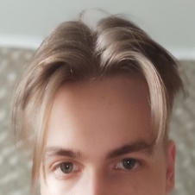
Наша команда
01
02
03
04
05
Брусенцев Никита
Пётр Кушнир
Авилов Иван
Касимов Георгий
Дерябин Денис
Team leader,
ML разработчик
DS, ML разработчик
Full stack разработчик
Аналитик, дизайнер
Психолог, support

Slide 17
Остались вопросы? Свяжитесь с нами!
Почта:
Телефон:
Github:
brusencev2001@yandex.ru
+7 920 731 11 96

